Slide 1
Universell utforming av IKT på UiO
UU-prosjektet (fase 2)
Nettforum
Ida Marie Solås og Ida Meland (USIT)
22. april 2022
Notes:
Ida Marie slide 5–14
Ida resten

Slide 2
Innhold
Bakgrunn for prosjektet
Hva er universell utforming og hvem er det for
Hvilke krav må UiO imøtekomme
Sentralt tilbud rundt UU

Slide 3
Bakgrunn for UU-prosjektet fase 2
I 2021 gjennomførte vi UU-prosjektet (fase 1) som kartla hvorvidt UiOs digitale tjenester er universelt utformet. I tillegg så vi på hvorvidt systemeiere har UU-kompetanse.
Systemer som ble undersøkt: Nettsidene uio.no, Canvas, Devilry, Oria, EHMS og Passordtjenesten
Funn fra fase 1: Store mangler i tjenestene som ble undersøkt
En av anbefalingene gitt i UU-prosjektet i 2021 var å jobbe videre med blant annet forankring og opplæring hos fakultetene/fagmiljøene

Slide 4
Tiltak i fase 2
Prosjektperioden for denne fasen er satt til februar - juni 2022
Informasjonsrunde om UU-krav hos alle enheter på UiO (á la GDPR-prosjektet). Hvert enkelt fakultet/enhet har selv ansvar for å imøtekomme lovkravene.
Presentere det sentrale tilbudet rundt UU (fra høsten 2022)
Utarbeider nå informasjonssider og kurs for de viktigste områdene rundt UU (f.eks. “Slik lager du forelesningsfoiler som er universelt utformet”)

Slide 5
Prosjektgruppe fase 2
Ida Marie Solås, USIT
Joey Corbin, Seksjon for digitale tjenester
Tore Bredeli Jørgensen, LINK
Karoline Hagane, Seksjon for kommunikasjon
Thao Nguyen, Seksjon for studiekvalitet
Vilde Sørbø Nenseth, jurist/IT-direktørens stab
Ida Meland, USIT (prosjektleder)
Tomm Eriksen, USIT (prosjekteier)

Slide 6
Universell utforming bygger på tanken om at tjenester skal være tilgjengelig for alle. Uavhengig av alder, funksjonsevne og utdanningsnivå.
Hva er universell utforming?
Notes:
...
Så, hvorfor trenger tjenester å være universelt utformet?

Slide 7
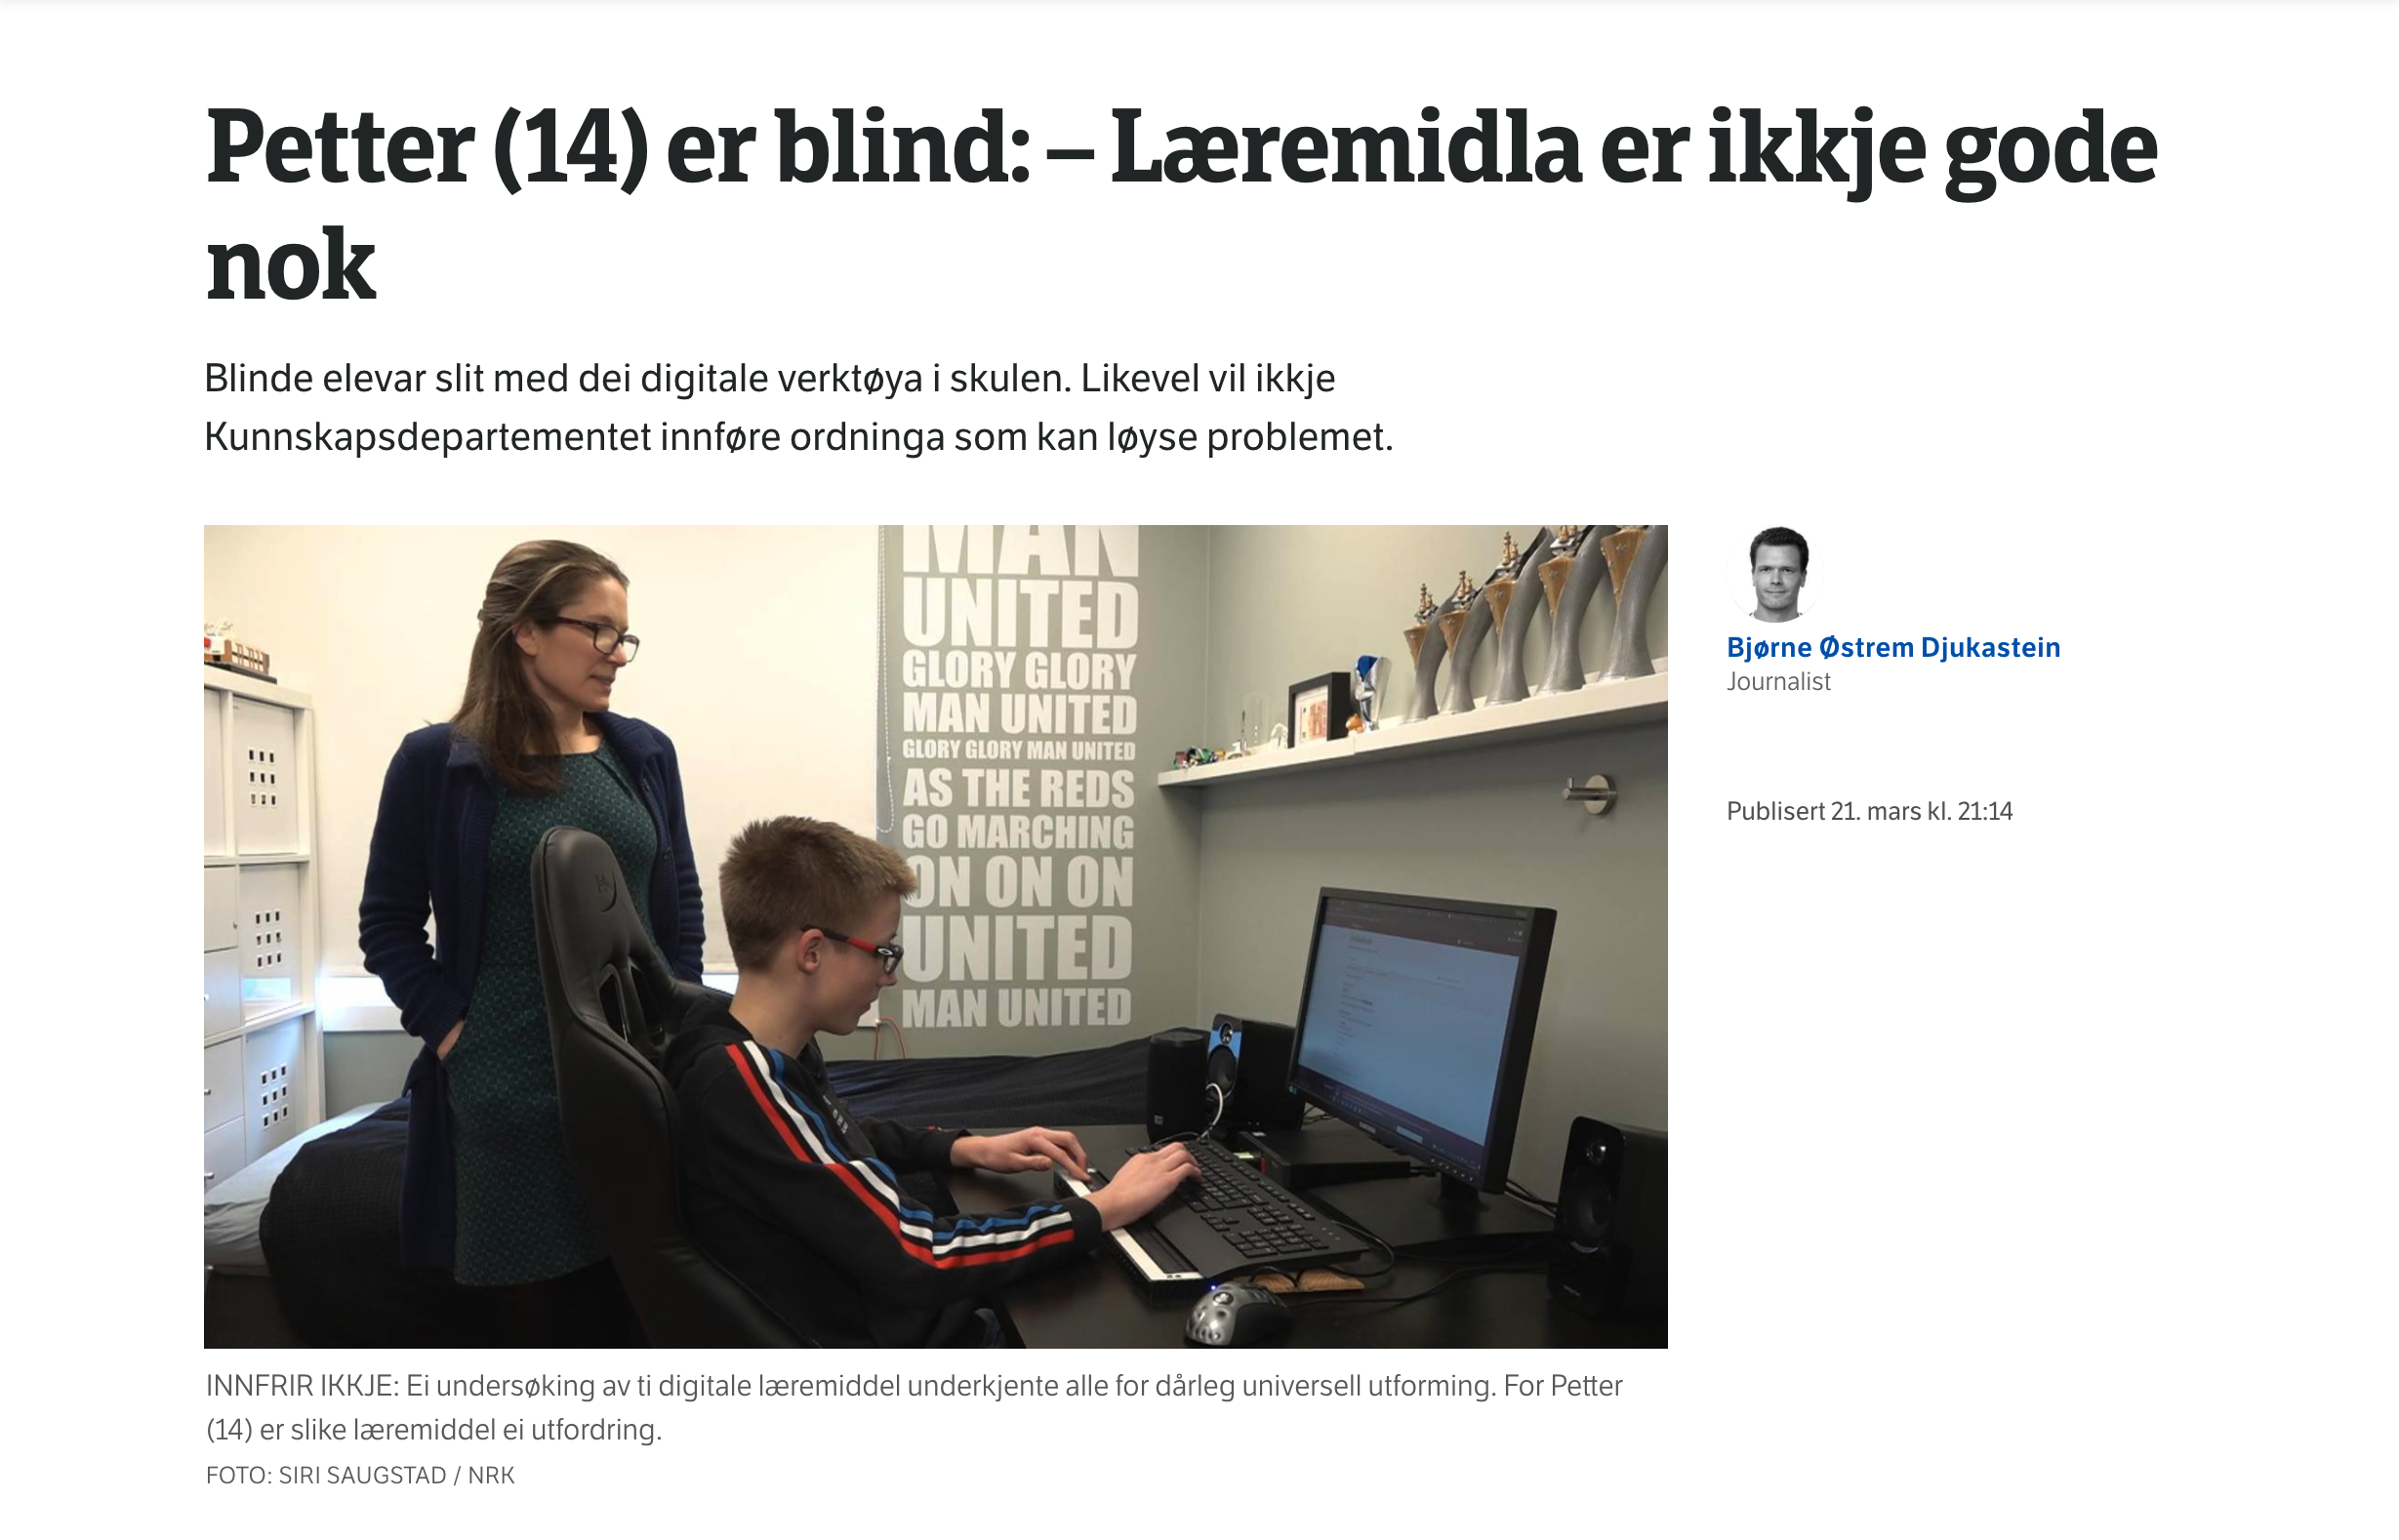
Eksempel på hvorfor universell utforming er nødvendig (1)
Skjermskudd fra artikkel hos NRK, publisert 21. Mars 2022
Notes:
For at Petter på 14 som er blind også kan bruke digitale verktøy som brukes i skolen. Dette er hentet fra en artikkel i NRK tidligere i år som setter fokus på at læremidlene ikke er gode nok i dag og blinde elever sliter med digitale verktøy.

Slide 8
Eksempel på hvorfor universell utforming er nødvendig (2)
Skjermskudd fra artikkel i Khrono, publisert 25. April 2021
Notes:
En annen overskrift «Ser at mange studenter med synshemming dessverre gir opp» ble publisert i Khrono i fjor. Hvor Norges Blindeforbunds Ungdom krever bedre tilrettelegging for studenter med svaksynthet.
For det er sånn at ->

Slide 9
I et digitalt samfunn bruker studentene mange digitale verktøy i hverdagen
Alt fra semesterregistrering til å sette nytt passord for brukeren sin
Mye innenfor undervisning, blant annet:
Sjekke timeplan
Få beskjeder
Presentasjoner fra forelesning
Forelesningsvideo
Få og levere oppgaver
Eksamen
Notes:
Alt dette må kunne gjennomføres for å fungere som student, og skal kunne gjøres selv om du har en funksjonsnedsettelse

Slide 10
Nødvendig for noen, bra for alle
Nedsatt funksjonsevne kan være permanent, midlertidig eller situasjonsavhengig.
Funksjonsevner fordeles på fire områder:
👁
Syn
👂
Hørsel
⚙️
Motorikk
🧠
Kognisjon
Notes:
Oppsummert er universell utforming ødvendig for noe, men det er også bra for alle.
Syn:
Blind, Miste linser eller brillene, får en betennelse på øyet, dårligere syn med alderen, Prøve å lese noe på mobilen ute i sola.
Kognisjon:
Lese- og skrivevansker, Når vi er slitne og hodet er brukt opp til andre ting. Eller for noen som ikke er så gode i norsk enda, Eller du er stressa og må finne ut av hvordan du skal få levert eksamen innen tidsfristen.

Slide 11
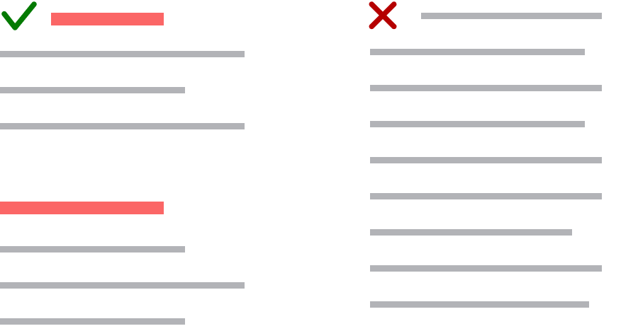
Eksempel: Hvordan sidetittel og overskriftsnivåer er nyttig for alle
👱 Enklere for alle å få oversikt og finne innhold
👁 Enklere å navigere med skjermleser
😰 Hjelper en stressa student å finne riktig innhold i tide
🔍 Gunstig for søkemotoroptimalisering
Notes:
Et eksempel på uu-krav som alle drar nytte av er riktig bruk av sidetitler og overskriftsnivåer.

Slide 12
Hvilke krav gjelder for UiO?
Gjeldende regelverk: WCAG 2.0 (uutilsynet.no)
Regelverk fra februar 2023: WCAG 2.1 (uutilsynet.no) og WAD (uutilsynet.no)
Inkluderer blant annet krav om tilgjengelighetserklæring (uutilsynet.no) fra februar 2023
Notes:
Gjeldende regelverk er WCAG 2.0. For offentlig sektor har også WCAG 2.1 og WAD blitt en del av regelverket og skal følges fra 1 februar 2023.
WCAG = Web content accessibility guidelines
WAD = Eus webdirektiv

Slide 13
Det som brukes i undervisning og/eller til informasjonsformidling
Hva må være universelt utformet?

Slide 14
Hva må være universelt utformet – i praksis
🔧 Tekniske rammeverk
UiO har også ansvar for at løsninger fra tredjepartsleverandører (som for eksempel Canvas) imøtekommer lovkravene
📄 Innhold – både dokumenter og innhold som legges ut i html (uio.no, Canvas ++).
Overskriftsnivåer
Legge til alternativ tekst på bilder og illustrasjoner
Skrive klarspråk
Beskrivende lenker
Tabell brukes til å presentere tabelldata, ikke styre layout og utseende
Tekstalternativ for video og lyd

Slide 15
Video og lyd
Video og lyd skal ha et tekstalternativ. For eksempel ved at en video er tekstet.
Gjøres ikke forskjell på om det er noen med funksjonsnedsettelser eller ikke i emnet.
Ulike hjelpemidler/verktøy kan benyttes
Autotekst - automatisk transkribering fra tale til tekst, tjeneste utviklet av USIT
Panopto (ntnu.no) kan tas i bruk av UiO fra høsten 2022. Tjeneste for å gjøre videopptak, redigere, publisere og kan generere automatisk tekst på video.
Det er tidkrevende og nye rutiner må på plass. UiO jobber nå med retningslinjer rundt dette. Inntil gode nok støttefunksjoner/verktøy er på plass, er det per i dag tillatt å publisere forelesningsvideo uten tekstalternativ. NB: Dette unntaket gjelder kun forelesningsvideo.
Mer om forelesningsopptak og teksting: https://www.uio.no/for-ansatte/arbeidsstotte/profil/nettarbeid/veiledninger/bilde-lyd-video/video/#teksting

Slide 16
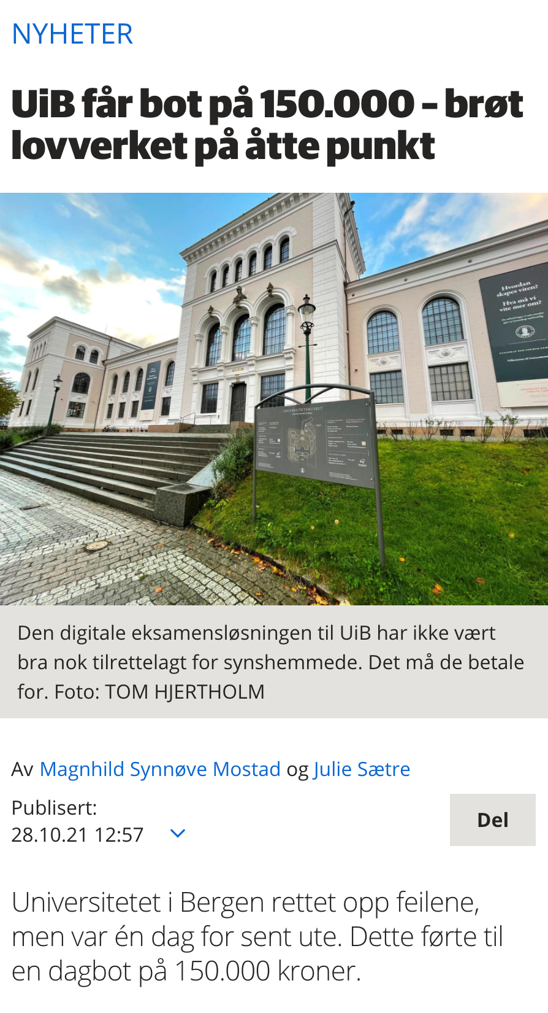
UUtilsynet har rettet blikket mot UH-sektoren
En av oppgavene til UUtilsynet (Tilsynet for universell utforming av IKT, uutilsynet.no) er å kontrollere om virksomheter oppfyller kravene for nettløsninger
Tilsyn hos UiB og BI i 2021
UiB fikk dagsbot på 150 000 (UiB holdt et webinar om dette 8. april)
Hva skjer om/når UiO får tilsyn?
Varsling 14 dager før tilsynet starter
Finner de ut at nettløsningen bryter regelverket, følger de opp virksomheten til feilene blir korrigerte. Om nødvendig bruker de pålegg om retting og dagbøter.

Slide 17
Hvordan kommer vi i mål?
Noe løses teknisk
UiO sentralt har ansvar for de største tjenestene som uio.no og Canvas.
Lokale tjenester har enhetene selv ansvaret for.
Hovedvekten ligger på innholdet som publiseres
Dette gjelder alle som publiserer og lager innhold som er rettet mot studentene eller offentligheten, både sentralt og lokalt.
Det finnes støtteverktøy som er knyttet til de tekniske rammeverkene (som UU-sjekk i Vortex og Canvas). Og spør gjerne om veiledning fra lokal UU-ekspertise eller USIT.
Målet er at dette blir en del av måten alle jobber på, i alle ledd

Slide 18
Hva bør dere starte med lokalt?
Kartlegge situasjonen på fakultetet (systemer og kompetanse)
Begynn å bygge kompetanse hos faglærere og de som forvalter/utvikler systemer
Blant annet skal UU-prosjektgruppa/USIT framover holde webinarer om ulike tema innenfor UU
Få det inn i planer og strategier
Ta gjerne kontakt med prosjektgruppa om dere ønsker innspill til dette arbeidet

Slide 19
Sentralt tilbud rundt UU
Tjenestetilbud på plass til høsten
Veiledning til UU-arbeid
Bidra til UU-evaluering av nettløsninger
Infosider om UU (jobbes med)
Webinar om "UU i praksis" vil holdes nærmere sommeren – dato kommer
Spørsmål om UU kan sendes til uu-kontakt@usit.uio.no
Notes:
UU I praksis. Med workshops etterpå? F.eks. webinar som sier noe generelt og så egne workshops rettet mot Canvas og Vortex? Kanskje Insera?

Slide 20
Videre plan for UU-prosjektet
Frem mot sommeren:
Informasjonsrunde hos enheter
Utarbeide informasjonsmateriale
Til høsten skal det være fokus på:
Innkjøp
Canvas
Nettsidene/uio.no

Slide 21
Spørsmål? 🖐 Prosjektleder: ida.meland@usit.uio.no uu-kontakt@usit.uio.no

